Slide 1
R·二年级数学上册
四
厘米和米
整理和复习

Slide 2
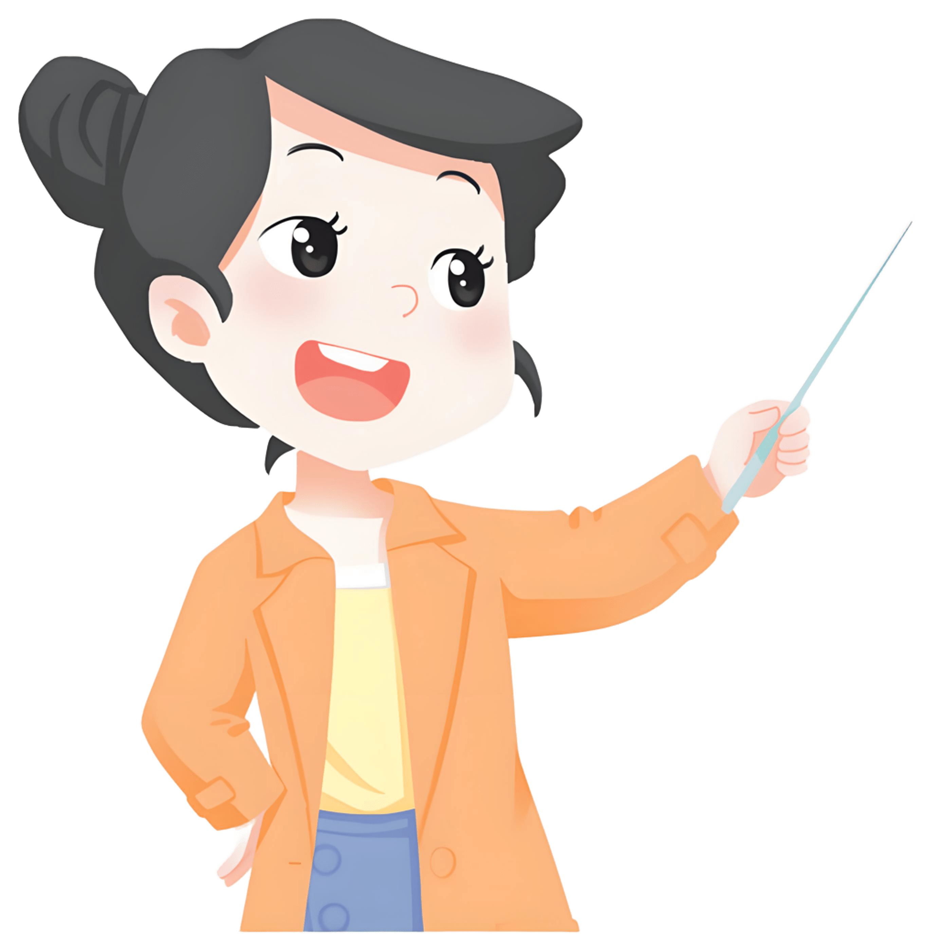
知识梳理
通过本单元的学习，你有哪些收获？
1.小组合作讨论交流；
2.画一画，写一写，在学习单上整理出“知识图”。

Slide 3

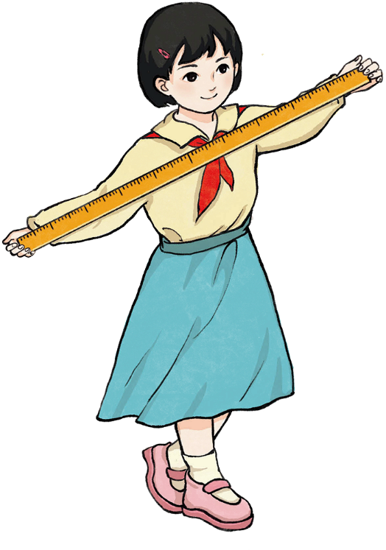
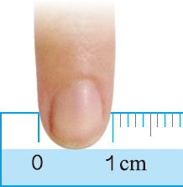
我认识了厘米和米，它们都是长度单位。
米（m）
厘米（cm）
量比较短的物体，常用“厘米”作单位;
量比较长的物体，常用“米”作单位。

Slide 4
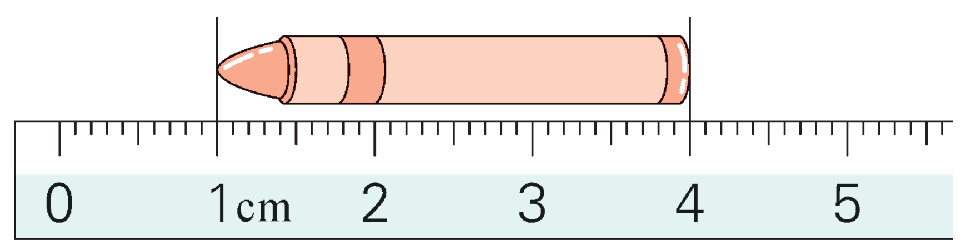
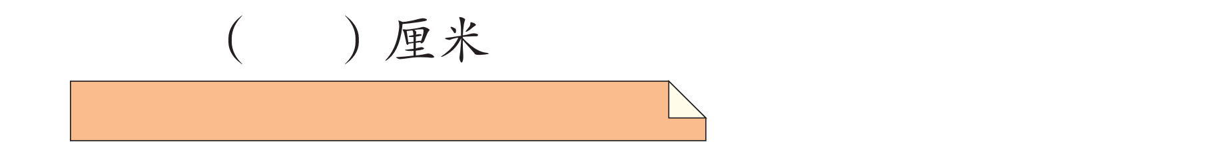

用尺子测量物体的长度时，把尺子的0刻度对准物体的左端，再看物体的右端对着几，物体的长度就是几厘米。
( )是测量长度的工具。
尺子
5
3
这个蜡笔长( )厘米
厘米（cm）表示单位。
0刻度，表示起点。
用后面的刻度减去前面的刻度得到的差就是物体的长度。

Slide 5
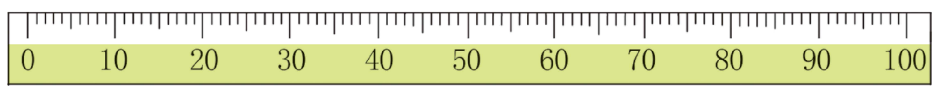
cm
米尺上有100个小格，每个小格的长度是1厘米，100个小格的长度就是100厘米，也就是1米。
1 米 = 100 厘米

Slide 6
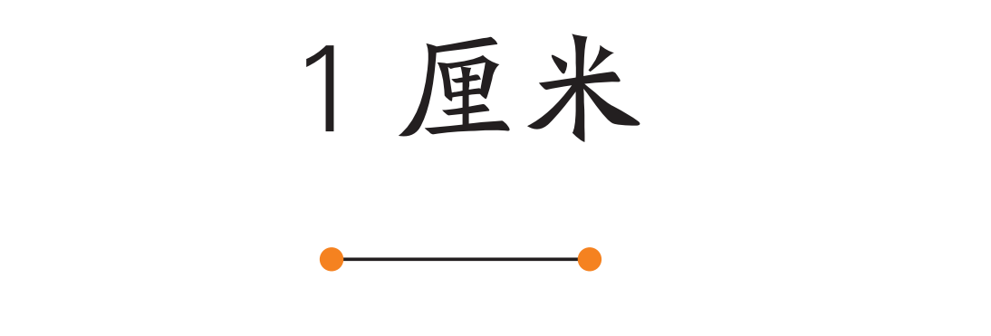
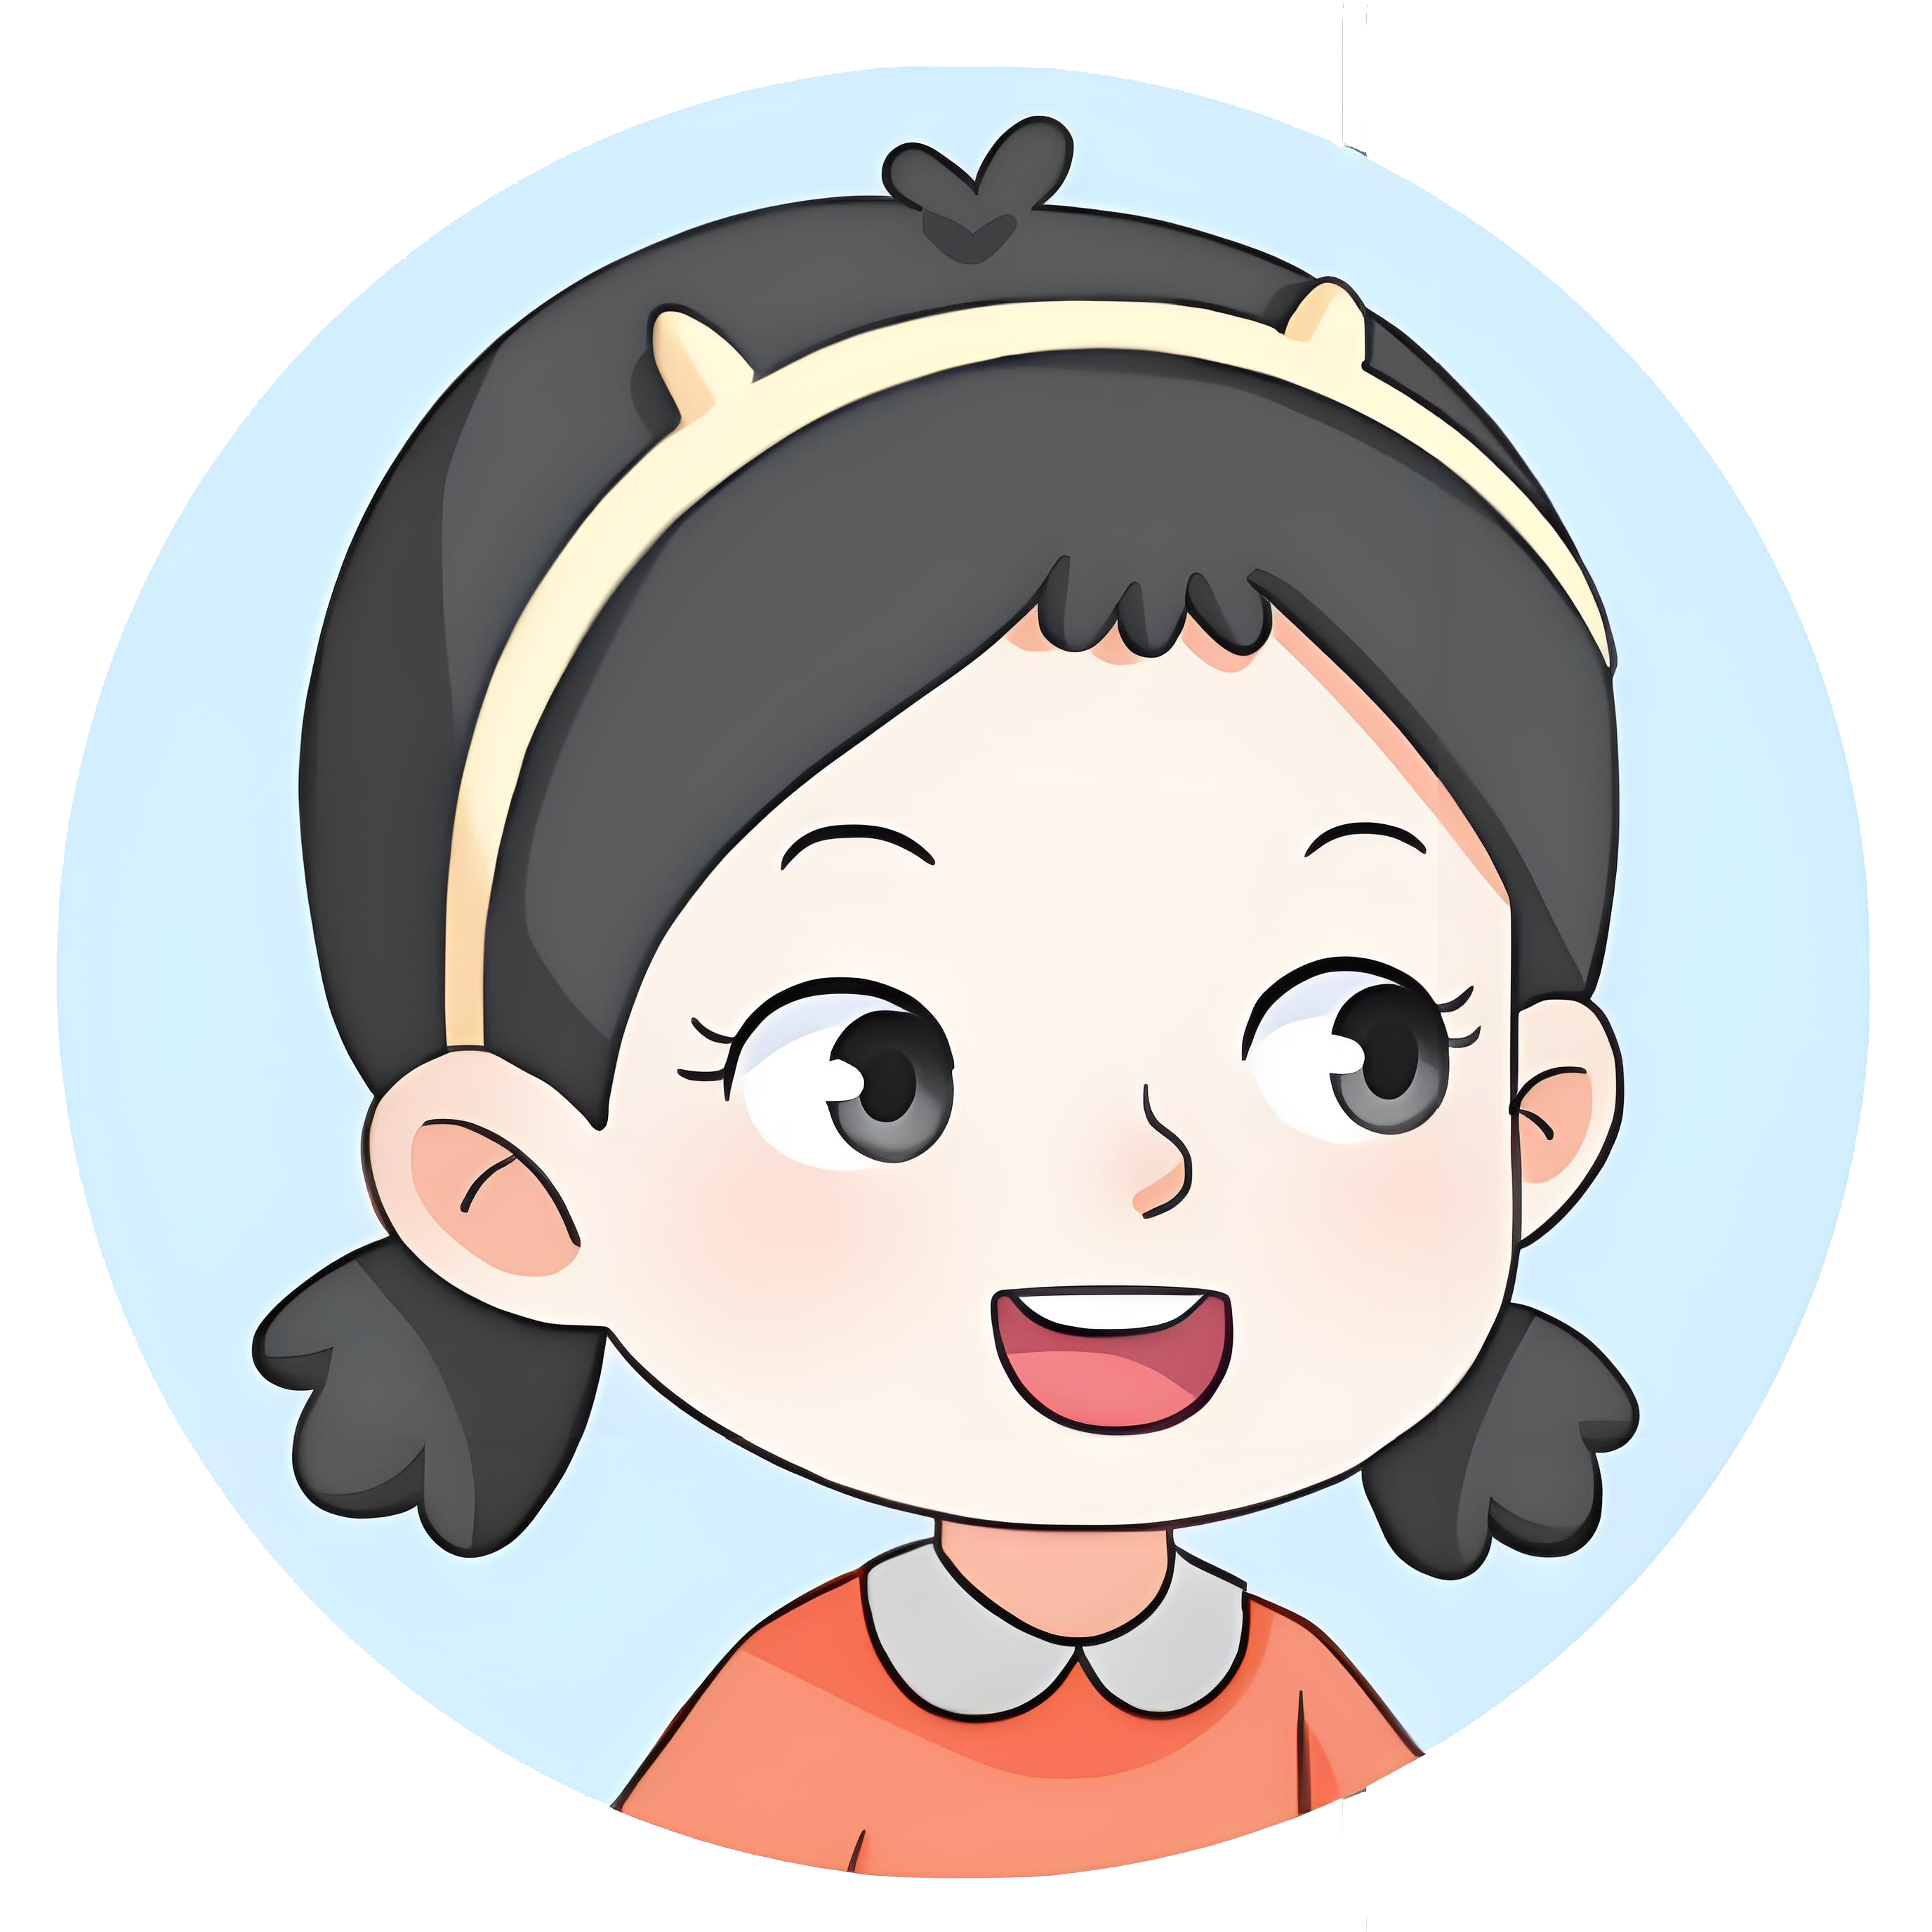
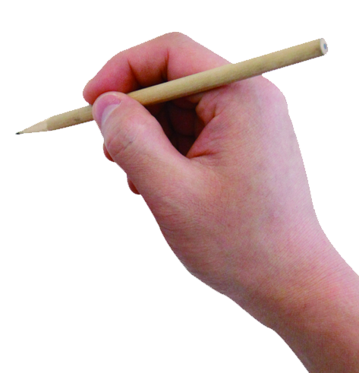
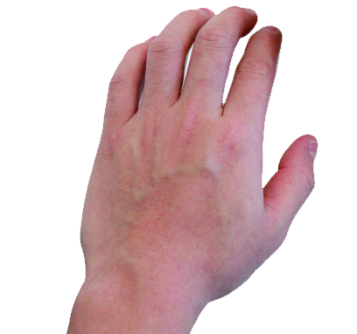
1厘米长的线段
画线段的方法：
线段是直的，有2个端点，可以量出长度。
先确定一个端点。
左手按住尺子，让刻度0与端点对齐。
从刻度0画起，画到刻度3，标出右端点。

Slide 7

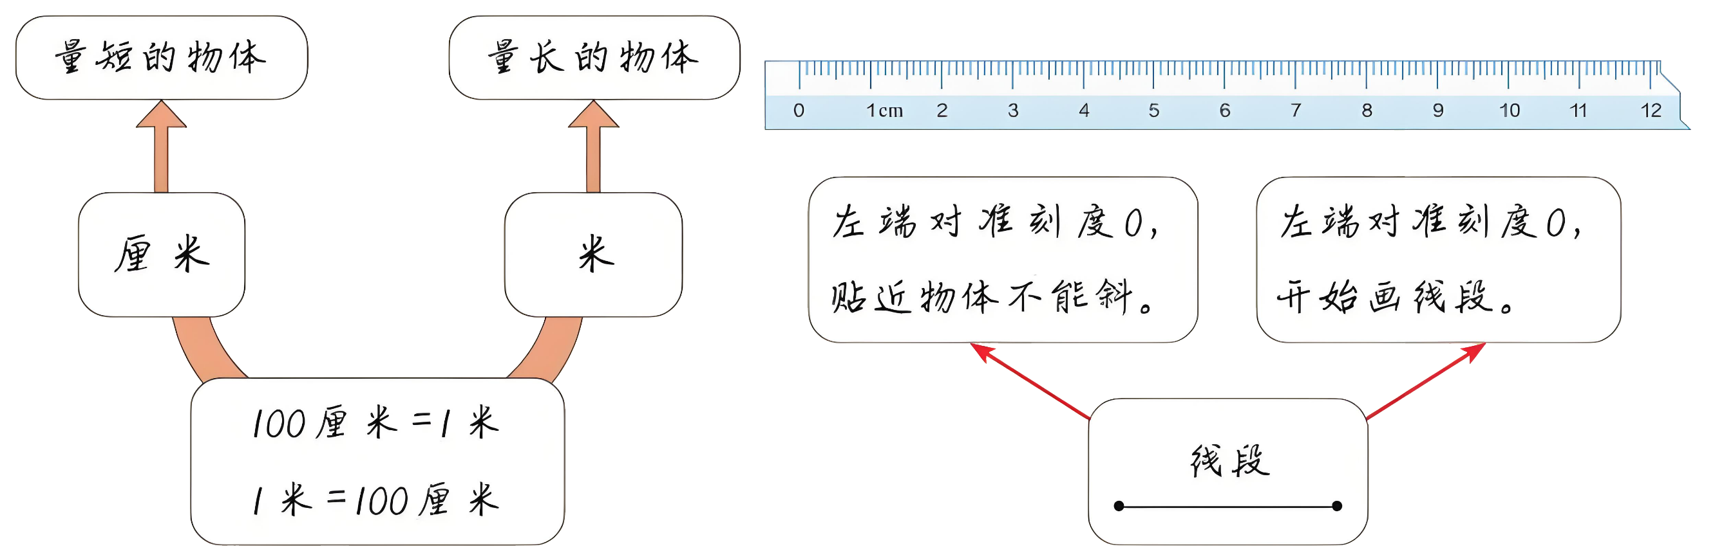

下面是小丽整理的“知识图”。
向大家展示你的“知识图”，一起交流吧！

Slide 8
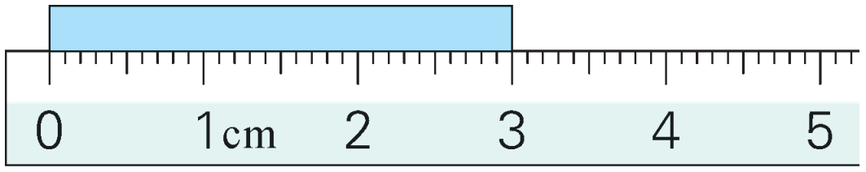
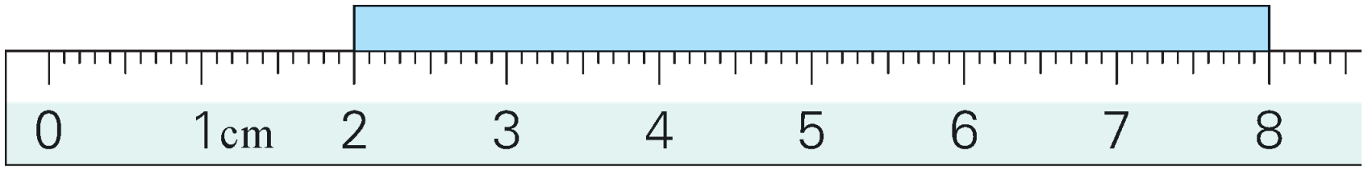
巩固练习
1
填一填。
【课本66页 练一练 第1题】
3
长( )厘米
6
长( )厘米

Slide 9
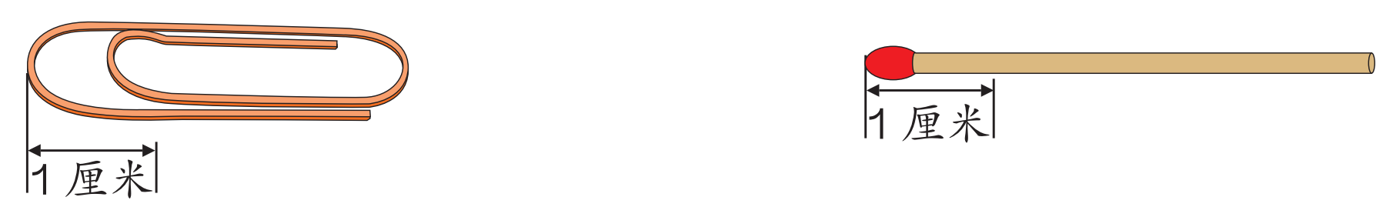
2
估计下图中的物体各有多长。
【课本66页 练一练 第2题】
约( )厘米
3
约( )厘米
4

Slide 10
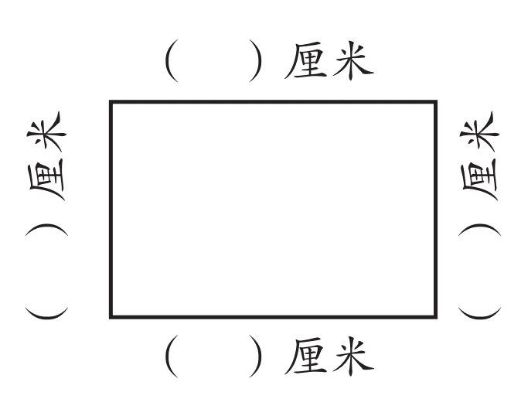
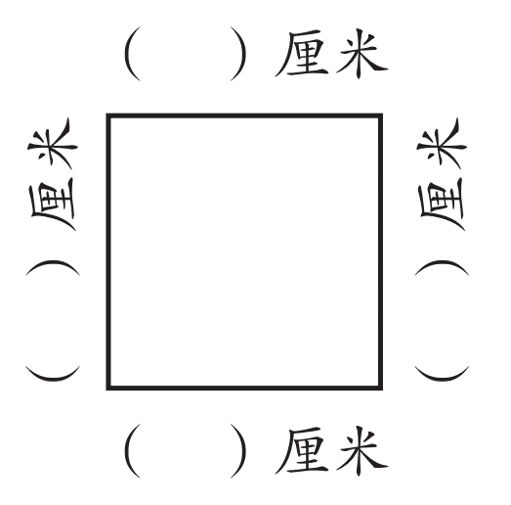

3
量一量，你发现了什么？
【课本66页 练一练 第3题】
2
3
2
2
2
2
3
2
我发现：长方形两组相对的边长度相等。正方形四条边都相等。

Slide 11
4
圈出合适的答案。
【课本66页 练一练 第4题】
要测量的量 | 你的鞋长 | 教室门宽 | 你两臂平伸的长度
估计 | 比10厘米 长 短 | 比1米 宽 窄 | 比1米 长 短
测量 | 比10厘米 长 短 | 比1米 宽 窄 | 比1米 长 短

Slide 12
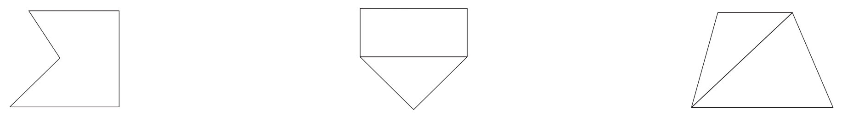
5
数一数，下面的图形各由几条线段组成？
【课本67页 练一练 第5题】
( )条
5
( )条
6
( )条
5

Slide 13
6
在( )里填上合适的长度单位。
【课本67页 练一练 第6题】
数学书长约 26( )。 灯管长约 50( )。
房间高约 3( )。 字典厚约 6( )。
大树高约 8( )。 教室长约 10( )。
厘米
厘米
米
厘米
米
米

Slide 14
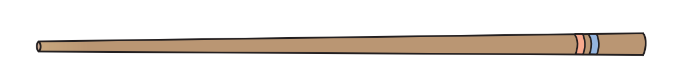
7
量一量，填一填。
【课本67页 练一练 第7题】
（1）大约( )支铅笔连起来长 1 米。
（2）大约( )根筷子连起来长 1 米。
5
大约长20厘米
4
大约长25厘米

Slide 15
8
一根铁丝，先用去它的一半，再用去剩下部分的一半，最后剩下 3 米。这根铁丝原来长多少米？
【课本67页 练一练 第8题】
用去了剩下部分的一半
用去了一半
剩下3米
原来的长度
3+3=6(米)
6+6=12(米)
口答：这根铁丝原来长12米。

Slide 16
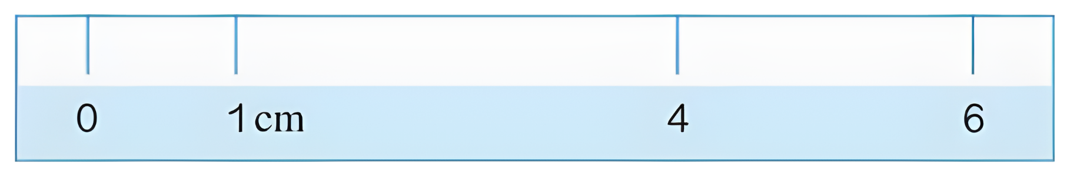
9
下面是一把哥隆尺，它与你的尺子有什么不同？它能直接测出哪些长度？
【课本67页 练一练 第9题】
这个尺子只有4个刻度，用这把尺子可以直接量出6种长度，分别是1厘米，2厘米，3厘米，4厘米，5厘米，6厘米。

Slide 17
课堂小结
通过本节课的整理和复习，你有什么收获？还有什么想研究的问题？

Slide 18
课后作业
完成状元成才路系列丛书相关课时习题。

